Slide 1

문제 풀기 전 필독
1. 화살표 의미
magin
padding
width,height
Flex container
2. 최대한 할 수 있는 만큼 도전하기
3. 파워포인트 화면과 실제 구현화면이 다소 다를 수 있음

Slide 2
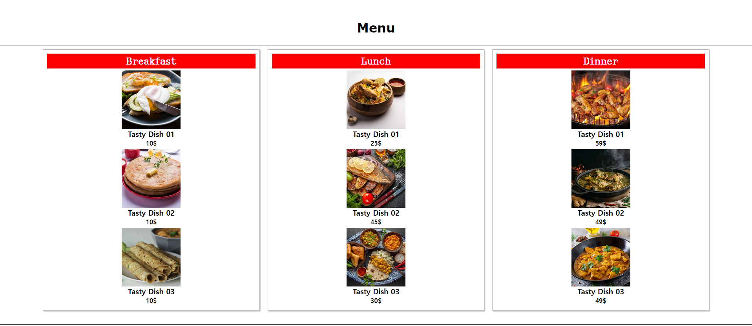
*최종 구현 화면

Slide 3
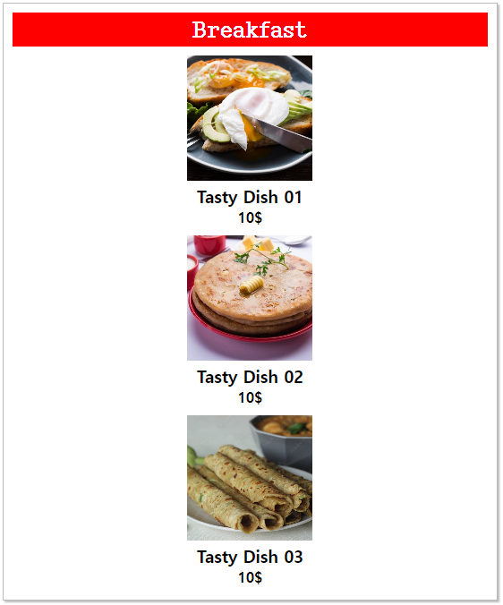
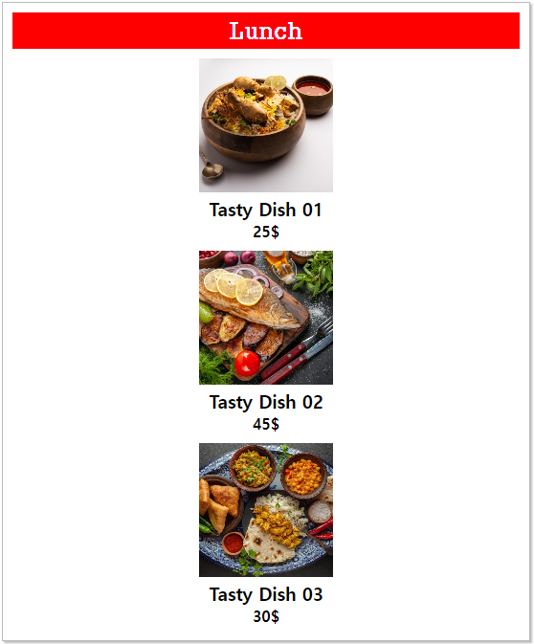
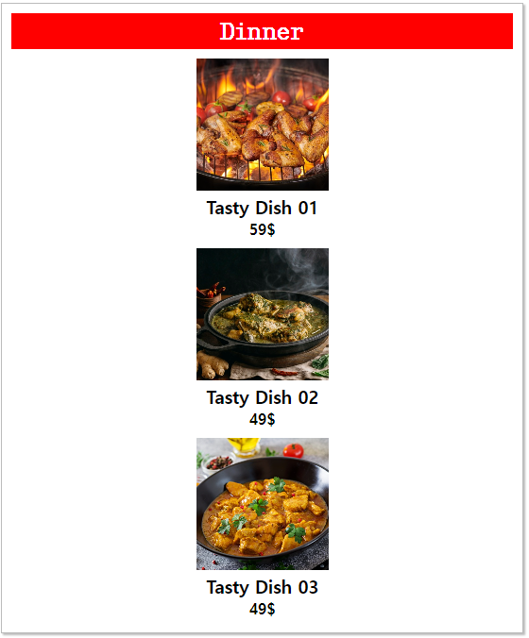
700px
25px
25px
25px
text-align: center;
10px
10px
10px
10px
10px
10px
10px
100px
100px
10px
10px
10px
25px
1900px

Slide 4
*아이템 레이아웃 설명
background-color: red;
color: #fff;
text-align: center;
padding: 5px;
*h2태그로 할 것
10px
Tasty Dish01은 h3태그
10$는 h4태그
<div>
<h3>Tasty Dish 03</h3>
<h4>10$</h4>
</div>
/* box-shadow : 그림자 효과*/
box-shadow: 2px 2px 2px #bbb;
border: 1px solid #bbb;
background-color: #fff;
10px
10px
<div class="image">
<img src="images/breakfast3.jpg" />
</div>
.image {
width: 150px;
height: 150px;
}
.image img {
width: 100%;
height: 100%;
/* object-fit: cover : 이미지 선명하게*/
object-fit: cover;
}
display: flex;
flex-direction: column;
align-items: center;
text-align: center;
margin: 5px;
10px

